Slide 1

Introduktion till Neurala Nätverk
Antonio Prgomet
Delta AI & Negotiations
www.linkedin.com/in/antonioprgomet

Slide 2
Innehåll
Neurala Nätverk & Deep Learning
Neurala Nätverk – Arkitekturer
Regularisering
Tensorflow & Keras

Slide 3

Neurala Nätverk & Deep Learning

Slide 4
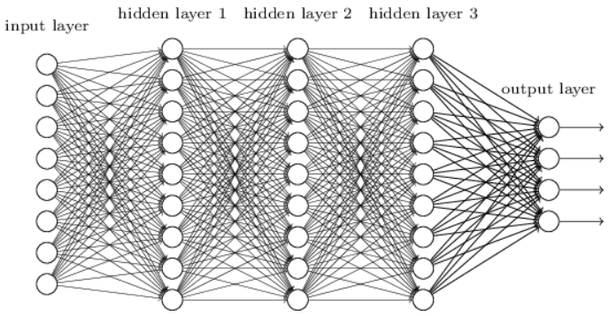
Neurala Nätverk & Deep Learning
Artificiella Neurala Nätverk (ANN) eller bara Neurala Nätverk är modeller som fått inspiration från hur biologiska neuronnät fungerar såsom exempelvis hjärnan.
När ANN innehåller ”många” (”hidden layers”) så kallas det för ”Deep Neural Networks” och det är vad som studeras inom ”Deep Learning”.
Sammanfattningsvis: Vi hade kunnat kalla denna lektionen för ”Neurala Nätverk” eller ”Deep Learning”.

Slide 5
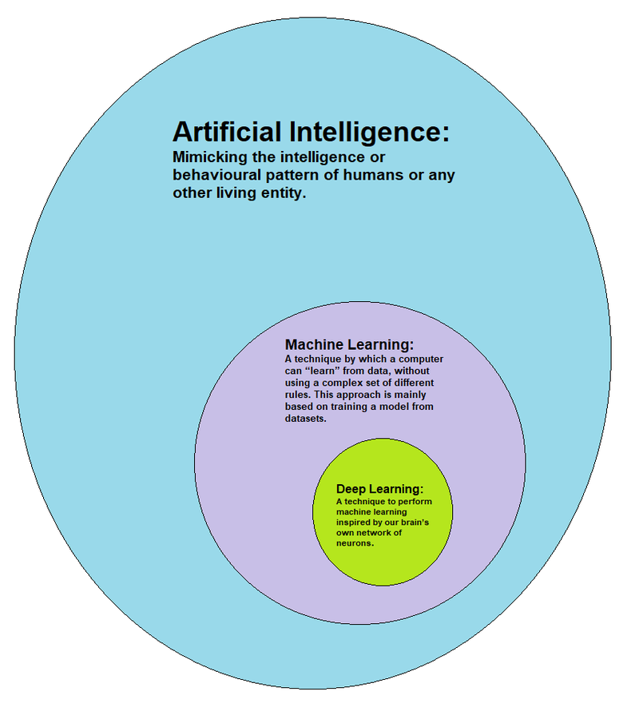
Bild tagen från: https://sv.wikipedia.org/wiki/Maskininl%C3%A4rning

Slide 6
Neurala Nätverk - Arkitekturer

Slide 7
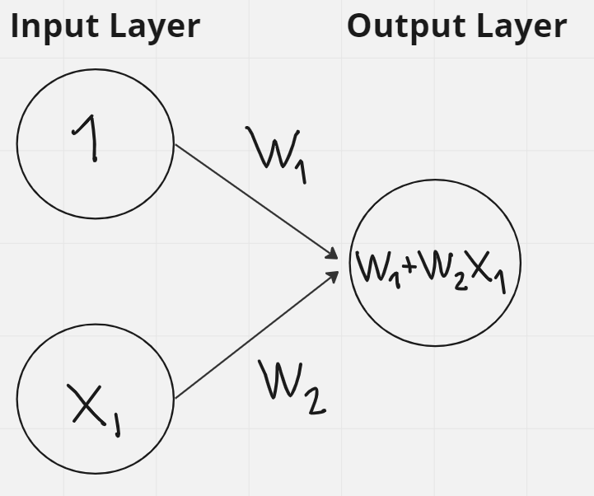
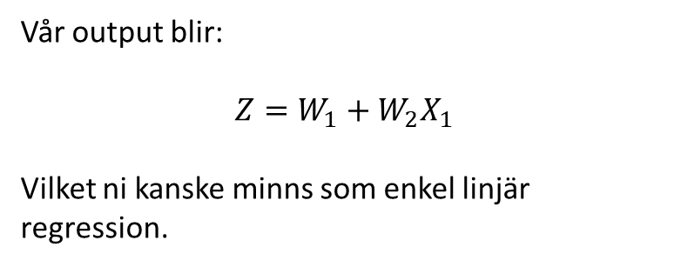
Arkitektur - Intuition
Vår output blir:
$$Z=W_{1}+W_{2}X_{1}$$
Vilket ni kanske minns som enkel linjär regression.
Fler noder och ”hidden layers” → Kan fånga mer komplex struktur?

Slide 8
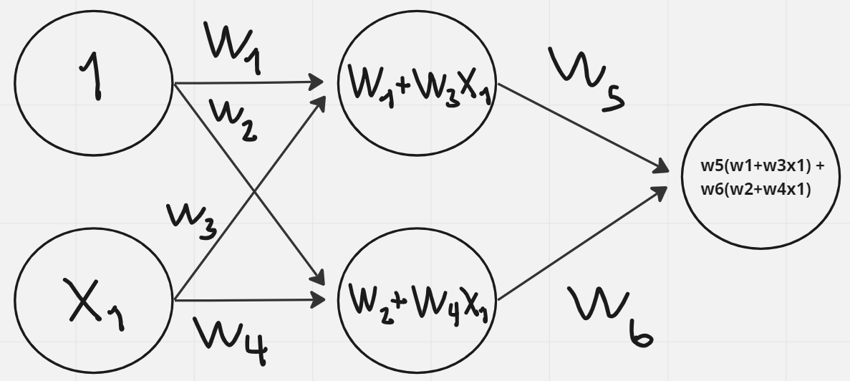
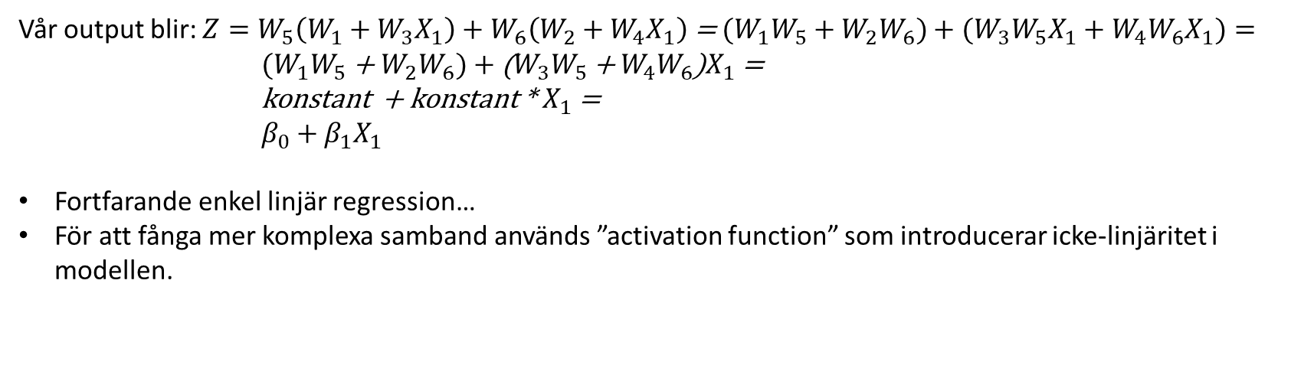
Vår output blir: $Z=W_{5}\left(W_{1}+W_{3}X_{1}\right)+W_{6}\left(W_{2}+W_{4}X_{1}\right)$ = ${(W}_{1}W_{5}+W_{2}W_{6})+{(W}_{3}W_{5}X_{1}+W_{4}W_{6}X_{1})={ (W}_{1}W_{5}$ + $W_{2}W_{6})+$($W_{3}W_{5}$ + $W_{4}W_{6}$)$X_{1}$ =
konstant + konstant * $X_{1}$ =
$β_{0}+β_{1}X_{1}$
Fortfarande enkel linjär regression…
För att fånga mer komplexa samband används ”activation function” som introducerar icke-linjäritet i modellen.

Slide 9
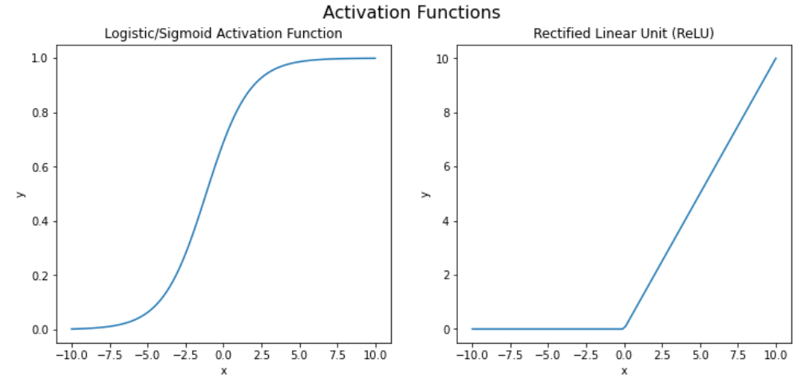
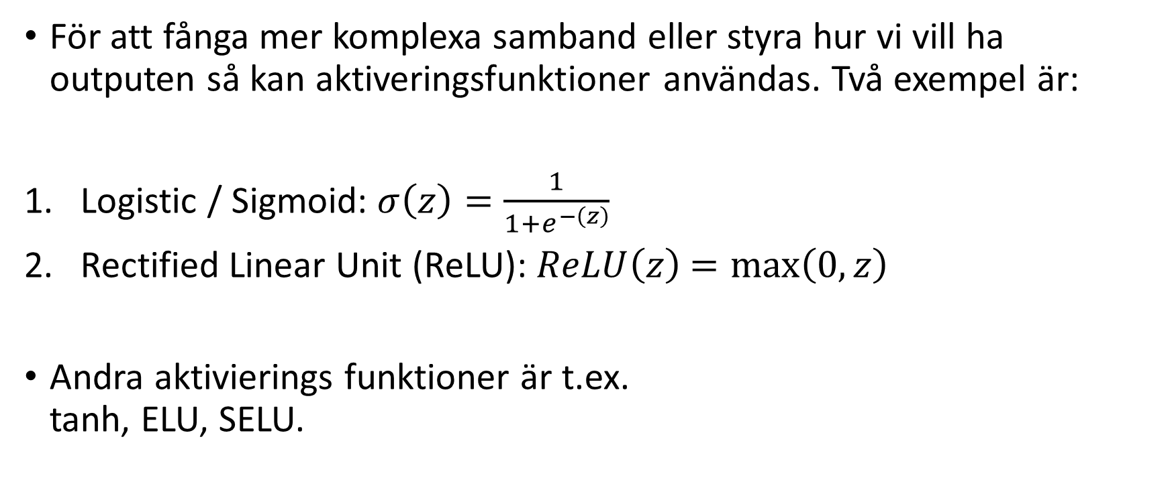
Activation Function
För att fånga mer komplexa samband eller styra hur vi vill ha outputen så kan aktiveringsfunktioner användas. Två exempel är:
Logistic / Sigmoid: $σ\left(z\right)=\frac{1}{1+ⅇ^{−\left(z\right)}}$
Rectified Linear Unit (ReLU): $ReLU\left(z\right)$ $=\max\left(0,z\right)$
Andra aktivierings funktioner är t.ex. tanh, ELU, SELU.

Slide 10
import numpy as np
import matplotlib.pyplot as plt
# Weights
w1 = 0.8
w2 = 0.7
# Defining the ReLU function
def ReLU(x):
return x * (x > 0)
# Calculating two activation functions
x = np.linspace(-10, 10, 100)
y1 = 1/(1 + np.exp(-(w1 + w2*x)))
y2 = ReLU(x)
# Plotting
fig, axs = plt.subplots(1, 2, figsize = (12, 5))
fig.suptitle('Activation Functions', fontsize=16)
axs[0].plot(x, y1)
axs[0].set_title('Logistic/Sigmoid')
axs[0].set_xlabel('x')
axs[0].set_ylabel('y')
axs[1].plot(x, y2)
axs[1].set_title('Rectified Linear Unit (ReLU)')
axs[1].set_xlabel('x')
axs[1].set_ylabel('y')

Slide 11
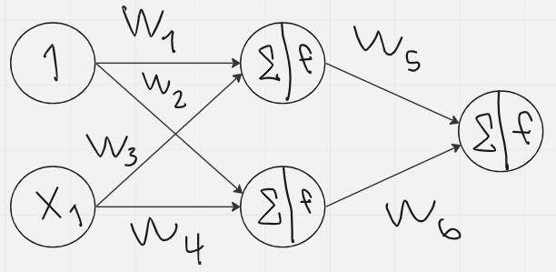

Slide 12
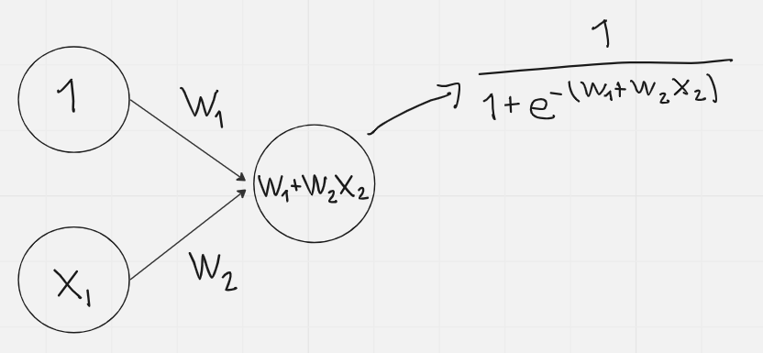
”Sigmoid Activation” Function

Slide 13
Riktlinjer för Arkitekturer

Slide 14
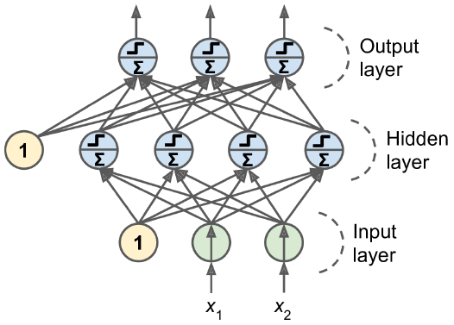
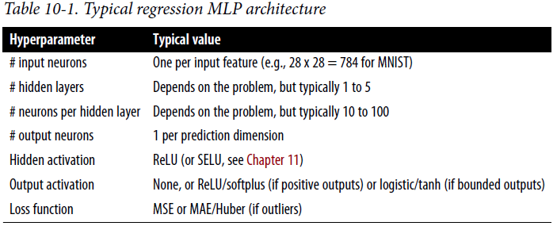
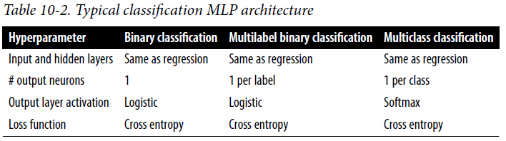
Riktlinjer för Arkitekturer
Bild & tabeller tagna från (s.289, s.293, s.295) i andra upplagan av Hands on machine Learning with Scikit-Learn Keras & Tensorflow, Aurélien Géron.

Slide 15
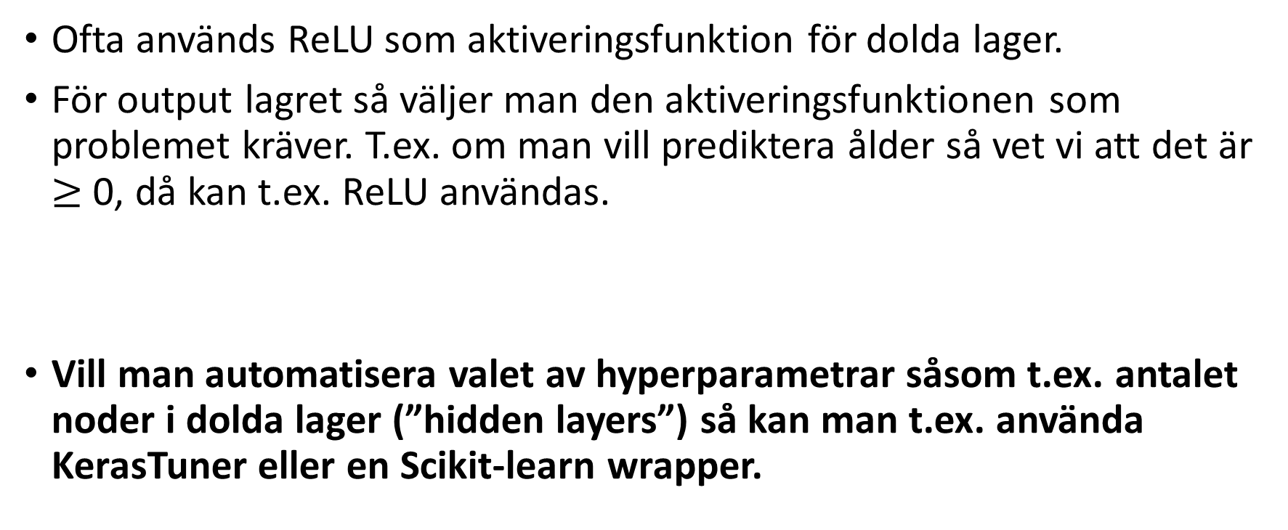
Riktlinjer för Arkitekturer
Ofta används ReLU som aktiveringsfunktion för dolda lager.
För output lagret så väljer man den aktiveringsfunktionen som problemet kräver. T.ex. om man vill prediktera ålder så vet vi att det är $≥$ 0, då kan t.ex. ReLU användas.
Vill man automatisera valet av hyperparametrar såsom t.ex. antalet noder i dolda lager (”hidden layers”) så kan man t.ex. använda KerasTuner eller en Scikit-learn wrapper.

Slide 16
Intuition för antal “layers” och neuroner

Slide 17
Intuition för antal ”layers” (lager)
Har man tillräckligt många noder i endast ett lager så hade man kunnat modellera komplexa samband.
Ökar man antalet layers så blir det däremot ofta effektivare.
Intuitionen är att de första lagren lär sig ”enklare strukturer” medan påföljande lager högre upp kan kombinera dessa enklare strukturer för att modellera mer ”avancerade strukturer”.

Slide 18
Intuition för antal neuroner
Antal neuroner i input/output lagren styrs av problemet i sig självt. T.ex. för MNIST så hade vi haft 784 input noder eftersom bilderna har 28 x 28 pixlar. Vi hade haft 10 output noder eftersom det finns 10 olika klasser (siffror).
I de dolda lagren så har man ofta tidigare använt pyramidformade nätverk. T.ex. 300 neuroner i det första dolda lagret, sedan 200 neuroner i det andra dolda lagret och så vidare. Tanken var att det finns färre ”avancerade strukturer” än ”enkla strukturer”.
Visat sig att det ofta är minst lika bra att ha lika många neuroner i varje lager vilket idag är vanligt förekommande.
Med det sagt, ibland kan det hjälpa att t.ex. första lagret har fler noder så det kan vara värt att testa.

Slide 19
Hur många ”layers”/lager och neuroner skall vi välja?
I praktiken så kan vi välja ”för många” lager och noder och därefter tillämpa olika regulariseringstekniker (som vi går igenom i kommande slides).
Intuition: Har vi för stora byxor så kan vi alltid göra dem mindre, men för små byxor kan vi inte göra större… ☺

Slide 20
Regularisering

Slide 21
Regularisering
Neurala Nätverk har många parametrar vilket gör det till en flexibel modell som kan bli ”overfitted”.
För att hantera detta så kan vi tillämpa olika regulariseringstekniker.

Slide 22
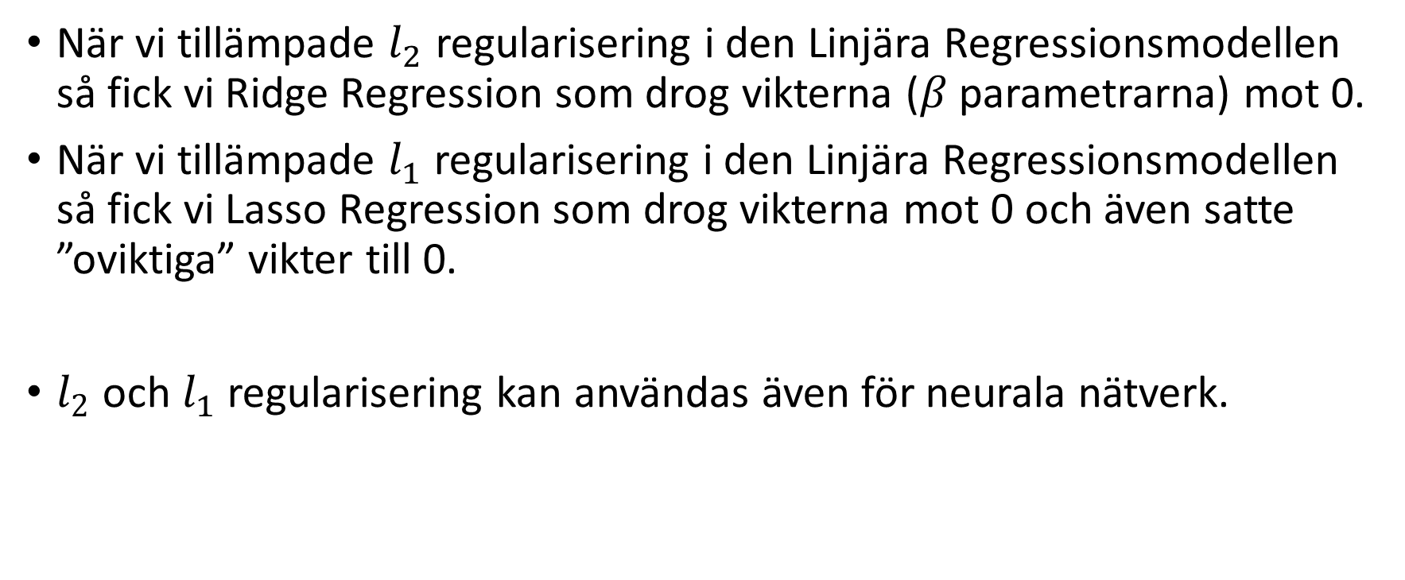
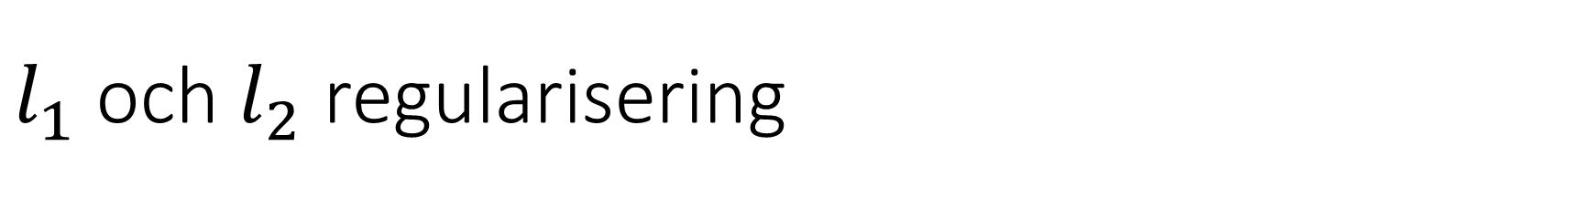
$l_{1}$och $l_{2}$ regularisering
När vi tillämpade $l_{2}$ regularisering i den Linjära Regressionsmodellen så fick vi Ridge Regression som drog vikterna ($β$ parametrarna) mot 0.
När vi tillämpade $l_{1}$ regularisering i den Linjära Regressionsmodellen så fick vi Lasso Regression som drog vikterna mot 0 och även satte ”oviktiga” vikter till 0.
$l_{2}$ och $l_{1}$ regularisering kan användas även för neurala nätverk.
layer = layers.Dense(units=64, kernel_regularizer=regularizers.L1(l1=0.01))

Slide 23
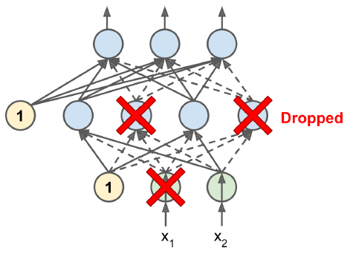
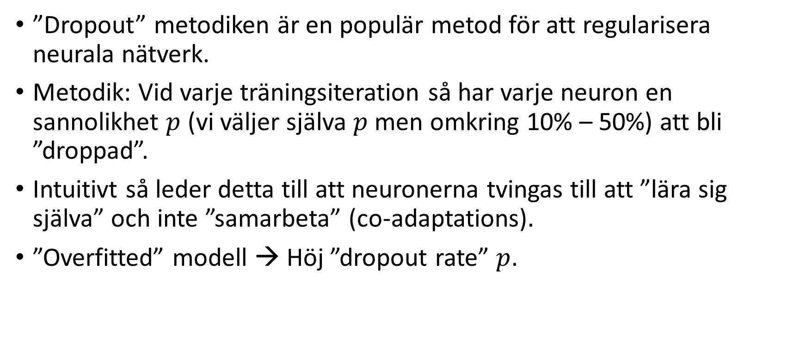
Dropout
”Dropout” metodiken är en populär metod för att regularisera neurala nätverk.
Metodik: Vid varje träningsiteration så har varje neuron en sannolikhet $p$ (vi väljer själva $p$ men omkring 10% – 50%) att bli ”droppad”.
Intuitivt så leder detta till att neuronerna tvingas till att ”lära sig själva” och inte ”samarbeta” (co-adaptations).
”Overfitted” modell → Höj ”dropout rate” $p$.
model = keras.models.Sequential([
keras.layers.Flatten(input_shape=[28, 28]),
keras.layers.Dropout(rate=0.2),
keras.layers.Dense(300, activation="relu"),
keras.layers.Dropout(rate=0.2),
keras.layers.Dense(10, activation="softmax")
])
Bild tagen från (s.366) i andra upplagan av Hands on machine Learning with Scikit-Learn Keras & Tensorflow, Aurélien Géron.

Slide 24
Early Stopping
Vi kan kolla på en modells valideringsfel för att tillämpa regularisering – när valideringsfelet slutar minska i ett visst antal epoker (som vi specificerar med ”patience”) så kan vi stoppa träningen.
model = Sequential()
model.add(Dense(100, activation = 'relu', input_shape = (n_cols, )))
model.add(keras.layers.Dropout(0.50))
model.add(Dense(10, activation = 'relu'))
model.add(Dense(1))
model.compile(optimizer = 'adam', loss = 'mean_squared_error')
early_stopping_monitor = EarlyStopping(patience = 2)
model_trained = model.fit(X_train, y_train, validation_split = 0.2, epochs = 50, callbacks = [early_stopping_monitor])

Slide 25
Standardisering -Batch Normalization

Slide 26
Batch Normalization
Genom att använda ”Batch Normalization layers” så kan vi få bättre prediktionsförmåga med våra modeller. Träningen kan också gå snabbare (färre epoker kan behövas för att träna modellen) och bli mer stabil.
Utan att gå in i detaljer så uppnås detta genom att man standardiserar datan.
Har visat sig ge goda resultat empiriskt.
Används väldigt ofta.
model = keras.models.Sequential([
keras.layers.Flatten(input_shape=[28, 28]),
keras.layers.BatchNormalization(),
keras.layers.Dense(300, activation="relu"),
keras.layers.BatchNormalization(),
keras.layers.Dense(100, activation="relu"),
keras.layers.BatchNormalization(),
keras.layers.Dense(10, activation="softmax")
])

Slide 27
Hur tränas Neurala Nätverk? Backpropagation

Slide 28
Backpropagation
För att träna Neurala Nätverk så används Backpropagation.
Algoritmen hanterar en ”Mini Batch” (t.ex. 32 observationer) i taget och hela tränings datan (t.ex. 3200 observationer) gås igenom flera gånger ”epochs”.
Varje ”Mini Batch” flödar igenom nätverket och man gör en prediktion på datan som stoppats in. ”Forward pass”.
Vi mäter ”felet” genom att jämföra sanna värden med faktiska värden via vår loss function (t.ex. MSE för regressionsproblem).
Därefter så mäter algoritmen hur mycket varje vikt i nätverket har bidragit till felet. ”Backward pass”.
”Gradient Descent” tillämpas för att justera vikterna så felet minskar.

Slide 29
Optimeringsalgoritmer
Att träna Neurala Nätverk kan ta lång tid.
Ett sätt att påskynda träningen (och få bättre resultat) kan vara att t.ex. använda snabbare optimerings algoritmer än ”vanlig” Gradient Descent.
Olika algoritmer har olika för- och nackdelar.
Några vanligt förekommande som ofta används är: ”rmsprop”, ”adam”, ”nadam”.
Default i Keras är ”rmsprop”.
model.compile(loss="sparse_categorical_crossentropy", optimizer="adam", metrics=["accuracy"])

Slide 30
Tensorflow & Keras

Slide 31


Tensorflow & Keras
Vi kan tänka på Tensorflow som motorn och Keras som ratten på en bil.
Keras: The high-level API for TensorFlow
“Keras is the high-level API of the TensorFlow platform. It provides an approachable, highly-productive interface for solving machine learning (ML) problems, with a focus on modern deep learning. Keras covers every step of the machine learning workflow, from data processing to hyperparameter tuning to deployment. It was developed with a focus on enabling fast experimentation.”
Who should use keras
“The short answer is that every TensorFlow user should use the Keras APIs by default. Whether you're an engineer, a researcher, or an ML practitioner, you should start with Keras.”
https://www.tensorflow.org/guide/keras

Slide 32
Introduktion till Neurala Nätverk
Antonio Prgomet
Delta AI & Negotiations
www.linkedin.com/in/antonioprgomet

